Slide 1
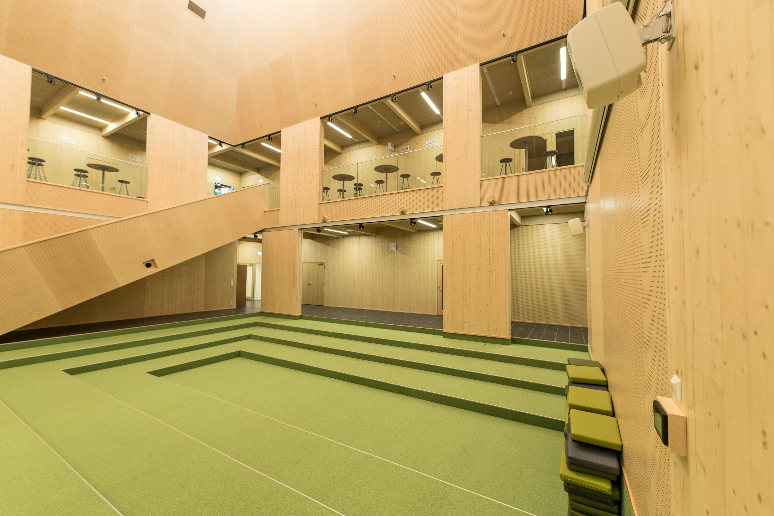
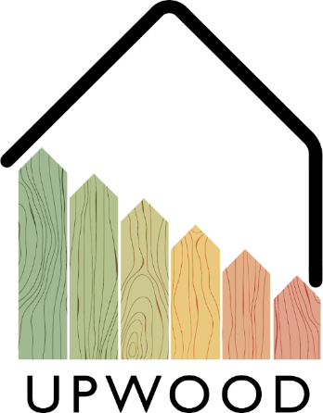
02-6/ LU2: HOLZBAU, RENOVIERUNG UND ABBRUCH
RESTAURIERUNG, WIEDERAUFBAU UND ABBRUCH

Slide 2
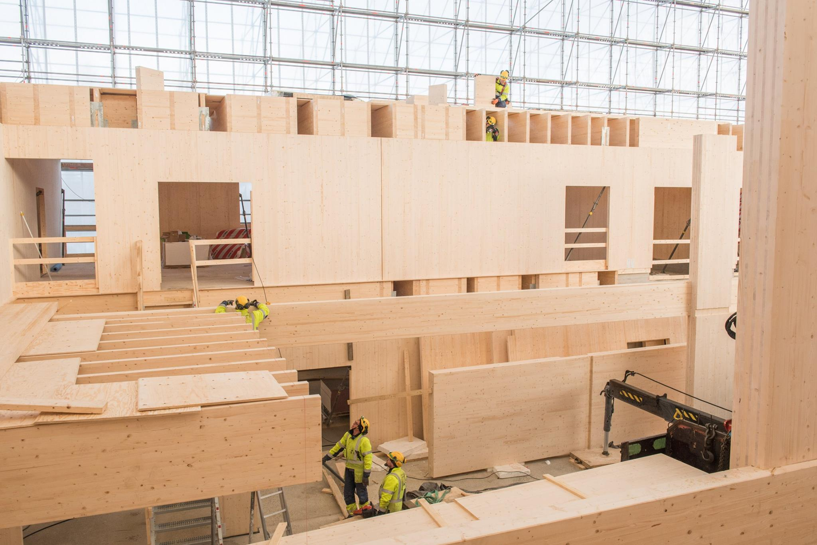
INHALTE
- Terminologie
Lebenszyklus
Abbruch von Gebäuden
Vorteile
Häufig gestellte Fragen

Slide 3
Restaurierung: Behebung von Baumängeln durch die Maßnahmen eines Denkmalpflegers.
Reparatur: Reparieren oder Ersetzen einer defekten Struktur, eines defekten Bauelements oder eines defekten Geräts durch ein funktionsfähiges Element, Instandhaltung.
Renovierung: Der Zustand eines Gebäudes wird beibehalten oder verbessert, um seinen Zweck besser zu erfüllen.
Instandhaltung: Eine Wartungsarbeit, bei der die Eigenschaften eines Objekts durch Erneuerung erhalten werden.
Sanierung: Das Objekt wird in einen Zustand gebracht, der für die Nutzung oder Erhaltung ausreicht.
Bestandsaufnahme: Bestimmung des Zustands und des Reparaturbedarfs einer Immobilie, eines Gebäudes oder eines Gebäudeteils.
Terminologie
3

Slide 4
Renovierung: Renovierungsarbeiten, die als vergleichsweise großes Projekt durchgeführt werden..
Wesentliche Verbesserung: Die Qualität des Objekts wird gegenüber dem ursprünglichen Zustand wesentlich verbessert.
Rekonstruktion: Wiederaufbau eines Gebäudes oder Gebäuteteils auf Basis erhaltener Teile und/oder Dokumente.
Restaurierung: Erhalt der historischen und architektonischen Werte eines Gebäudes und/oder der Bauumgebung.
Erneuerung: Eine Maßnahme, bei der ein Objekt oder eine große Anzahl seiner Bestandteile durch neue Teile ersetzt werden.
Jährliche Renovierung: Eine standardmäßige Gebäuderenovierung, die im Budget inkludiert ist. Je nach Zustandsbewertung können geplante oder unvorhergesehene Renoveriungsarbeiten durchgeführt werden.
Terminologie
4

Slide 5
Die Lebenszyklusanalyse (LCA), auch Ökobilanz genannt, ist eine Methode zur Bestimmung des Umwelteinflusses eines Produkts oder einer Dienstleistung während des Produktlebenszyklus. Der gesamte Lebenszyklus umfasst die Gewinnung des Materials aus der Natur, die Verarbeitung und den Transport des Materials, die Herstellung, die Lieferung, die Verwendung, Wiederverwertung und Instandhaltung, das Recycling und die Entsorgung des Produkts.
Der Lebenszyklus eines Holzprodukts beginnt im Wald oder im Landwirtschaftsbetrieb, in dem der Baum wächst.
Holz kann ungeschützten Phasen und mechanischen Belastungen nur standhalten, wenn es trocken bleibt.
Je weniger das Holz behandelt wurde, desto einfacher wird es, eine neue Verwendung dafür zu finden.
Der Nachteil beim Recycling ist, dass die Möglichkeiten durch Menge, Qualität und Größe des Materials eingeschränkt werden.
Lebenszyklus
5

Slide 6
Abbruch von Gebäuden
Unterliegt das Gebäude dem Denkmalschutz oder städtebaulichen Vorschriften, oder ist es potenziell historisch wertvoll, sollten die jeweilligen Behörden bereits in einem frühen Stadium des Planungsprozesses für die Änderungen kontaktiert und einbezogen werden.
Die Verantwortlichkeiten und Verpflichtungen der Person, die die Bau- bzw. Abbrucharbeiten durchführt, sind im Flächenwidmungs- und Baugesetz festgelegt.
Abfallsortierung muss während der gesamten Abbrucharbeiten vorgenommen werden. Dies erfordert professionelles Vorgehen, geeignete Werkzeuge und Zeit – mehrstufige Abbrucharbeiten und gewissenhafte Abfallsortierung während des Prozesses führen jedoch zu geringeren Entsorgungskosten.
Asbestüberwachung und -kontrolle sind in allen vor 1994 fertiggestellten Gebäuden verpflichtend, auch bei Renovierungsarbeiten. Auch der Abbruch von Asbeststrukturen ist genau geregelt.

Slide 7
Vorteile
PRODUKTIVITÄT
EFFIZIENZ
Holzelemente sind oft heimische Produkte, da sowohl das Rohmaterial aus dem Zielland stammt, als auch die Verarbeitungsprozesse in diesem Land durchgeführt werden können.
Holzstrukturen können aufgrund der zahlreichen Restaurations- sowie Befestigungs und Verbindungsmethoden effizient repariert werden.
UMWELT
KOSTEN
Holz bindet Kohlenstoff sowohl während des Wachsens als auch bei der Verwendung als Baumaterial. Am Ende seines Lebenszyklus kann Holz als Energieträger genutzt werden.
Die Kosten für Holzbauten waren ursprünglich höher als für andere Bauten, konnten aber durch Gesetzgebung, wachsendes Know-how und bessere Technologien gesenkt werden.

